Slide 1
EĞİTİMDE KOÇLUK SİSTEMİ

Slide 2
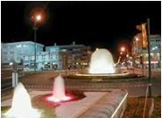
EĞİTİMİN AMACI
Erzincan ilindeki öğrencilerin, sosyal ve akademik açıdan daha üst seviyeye ulaşabilmelerini sağlamak amacıyla, öğretmenlerle işbirliği yapmaktır.

Slide 3
Eğitim Konuları
Koçluk nedir?
Öğrenci koçluğu nedir?
Öğrenci koçluğunun amacı
Koçluk sisteminin yararları
Araştırma sonuçları
Koçluk becerileri
Koçluk süreci

Slide 4
Koçluk nedir?
İstenen hedeflere ulaşmak için koç ve danışan arasında kurulan, danışanın çözüm üretmesine yönelik planlı bir gelişim ilişkisidir.

Slide 5
ÖĞRENCİLERE Koçluk

Slide 6
Öğrenci koçluğu; öğrencilerin sosyal ve akademik başarı becerilerini arttırma amacıyla, öğrenci ile koç arasında kurulan işbirliğidir.

Slide 7
ÖĞRENCİ KOÇLUĞUNUN AMACI
Öğrencilerin;
Kendilerini tanımasını,
Farkındalık düzeylerini artırmasını,
Hedef belirlemesini,
Problem çözme ve güçlüklerle baş etme becerileri geliştirmesini,
Motive olmasını,
Sorumluluk duygusu, özgüven ve iç disiplin geliştirmesini
sağlamak, çalışmamızın amacıdır.

Slide 8
Başarılı bir sporcu koçunun oyuncuları için yaptığı, hedeflere ulaşmada motivasyon odaklı çalışmaları, öğrenci koçu öğrencisi için yapar.

Slide 9
KOÇLUK SİSTEMİNİN YARARLARI
ÖĞRETMEN, ÖĞRENCİ VE VELİ İLİŞKİSİNİ GELİŞTİRİR ; ARADAKİ GÜVEN DUYGUSUNU ARTTIRIR.
ÖĞRENCİNİN SİSTEMLİ VE DÜZENLİ ÇALIŞMASINI KOLAYLAŞTIRIR.
ÖĞRENCİ KENDİNİ YÖNETMEYİ ÖĞRENİR.
ÖĞRENCİLERE BİR ŞEYİ ÖĞRETMEK YERİNE, ONLARIN KENDİ ÇABALARI İLE ÖĞRENMESİNE YARDIMCI OLUR.
ÖĞRENCİYİ DAHA İYİ TANIMAYI VE GERÇEKÇİ HEDEFLER BELİRLEMEYİ SAĞLAR.

Slide 10
Araştırma Sonuçları (I)
Uluslararası Personel Yönetimi Birliği’nin yaptığı bir çalışmada, sadece eğitimle ulaşılan verim artışı ile eğitim ve koçluk sisteminin birlikte uygulandığı durumlardaki verim artışı, birbiriyle kıyaslanmıştır.

Slide 11
Araştırma Sonuçları (II)
Amerikan Blessing-White İnsan Kaynakları ve Danışmanlık Şirketi’nin 2009’da Amerikalı öğretmen ve öğrenciler üzerine yaptığı bir araştırmada, aşağıdaki sonuçlara ulaşılmıştır;
Öğretmenlerin %84’ünün iş hedefleri arasında koçluk yapmak var ve koçluk yapmayı seviyorlar.
Öğrencilerin %87’si kendisine koçluk yapılmasını istiyor; ancak sadece %52’si öğretmenlerinden koçluk alıyor.
Blessing White Consultancy, 2009

Slide 12
Araştırma Sonuçları (II)
Öğrencilerin % 65’i koçluğun başarı performanslarına ve hayatlarına önemli katkısı olduğunu düşünüyor.
Öğretmenlerin %88’i koçluk yaptıklarında, mesleki hedeflerini yakaladıklarına inanıyor .
Blessing White Consultancy, 2009

Slide 14
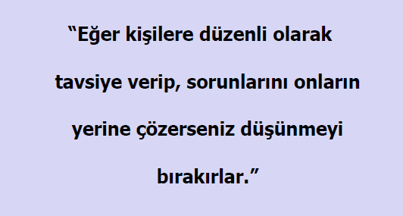

Slide 15
KOÇLUK BECERİLERİ
ETKİN
DİNLEME
GÜDÜLEME
GERİ
BİLDİRİM
YOL
ARKADAŞI
KOÇ
İŞ BİRLİĞİ
SAMİMİYET
İÇTENLİK
GERÇEKÇİ
HEDEF
SORUMLULUK
VERME

Slide 16
Koçluk Süreci

Slide 17
2018 – 2019 EĞİTİM ve ÖĞRETİM YILI KOÇLUK SÜRECİNDE YAPILACAKLAR
Bu çalışma 2018-2019 eğitim ve öğretim yılı, İlköğretim Okulları 8. ve orta öğretim 12. sınıf öğrencileri içindir.
Okullardaki 8.ve 12 sınıf öğrencileri, bütün branş öğretmenlerine eşit sayıda paylaştırılacaktır.
Gruplara öğrenci dağılımı yapılırken; başarı düzeyi yüksek, orta ve düşük olan öğrenciler, eşit olarak dağıtılacaktır.

Slide 18
ÇALIŞMA BASAMAKLARI
Koçluk Sistemi 5 basamakta uygulanacaktır:
Öğrenciyi Tanıma Çalışmaları
Öğrencinin Başarı Durumunun Tespiti ve Takibi
Hedef Belirleme ve Hedefe Yönlendirme
Düzenli Takip
Geri Bildirim

Slide 19
ÇALIŞMA BASAMAKLARI
1. ÖĞRENCİYİ TANIMA ÇALIŞMALARI:
Öğrenci ve Veli Tanıma Formu’nun doldurulması. Koçluk sistemi hakkında velilere bilgi verilmesi.
Problem Tarama Ölçeğinin uygulanarak, sonuçlarının öğrenci ve velilerle paylaşılması (PTÖ uygulaması, Milli Eğitim Müdürlüğü tarafından yapılacaktır)
Öğrenme Stillerinin belirlenmesi

Slide 20
ÇALIŞMA BASAMAKLARI
2. ÖĞRENCİNİN BAŞARI DURUMUNUN TESPİTİ ve TAKİBİ:
Ders Notu Takip Çizelgesinin düzenli olarak doldurularak, öğrencinin okul başarısının takip edilmesi.
SBS/YGS/LYS Denemeleri Takip Çizelgesi yardımıyla, öğrencinin deneme sınavlarındaki durumunun sürekli olarak izlenmesi
Öğrencinin kitap okuma alışkanlığının
izlenmesi.
Öğrencinin devam-devamsızlık durumunun
takip edilmesi.

Slide 21
ÇALIŞMA BASAMAKLARI
3. HEDEF BELİRLEME ve HEDEFE YÖNLENDİRME
Koçun gözetiminde öğrencinin ilgi, yetenek ve akademik başarısı ile ilgili veriler incelendikten sonra, öğrencinin kendi uzun ve kısa vadeli hedeflerini belirlemesi sağlanır.

Slide 22
3. HEDEF BELİRLEME ve HEDEFE YÖNLENDİRME
İyi Bir Hedef Nasıl Olmalıdır?
Pozitif
Hedef kimin kontrolünde?
Belirgin, ölçülebilir, ulaşılabilir, gerçekçi, zamana bağlı
Ekolojik
Koçluk arkeolojik kazı yapmaya benzer; kazı süreci zor ve uzundur, sabır ister.

Slide 23
3. HEDEF BELİRLEME ve HEDEFE YÖNLENDİRME
İyi Bir Hedef Nasıl Olmalıdır?
Pozitif:
Hedef belirlerken olumlu cümleler kurmak gerekir;
“Okula geç kalmak istemiyorum.” YANLIŞ
“Okula zamanında gelmek istiyorum.” DOĞRU
Şu ana ve geleceğe odaklanılmalıdır.

Slide 24
3. HEDEF BELİRLEME ve HEDEFE YÖNLENDİRME
İyi Bir Hedef Nasıl Olmalıdır?
Hedefin Kimin Kontrolü Altında Olduğu Belirlenmelidir:
“Dershaneye yazılmak istiyorum.” (Kimin kontrolünde? Veli? Öğrenci? )
“Matematik sınavından 3 almak istiyorum.” (Öğrencinin kontrolünde)

Slide 25
3. HEDEF BELİRLEME ve HEDEFE YÖNLENDİRME
İyi Bir Hedef Nasıl Olmalıdır?
Belirgin, Ölçülebilir, Ulaşılabilir, Gerçekçi, Zamana Bağlı:
“20 Ocak 2011 tarihindeki deneme sınavında, matematikten 15 net yapmak istiyorum.”

Slide 26
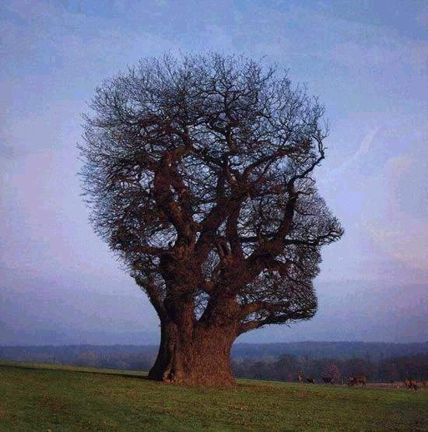
3. HEDEF BELİRLEME ve HEDEFE YÖNLENDİRME
İyi Bir Hedef Nasıl Olmalıdır?
Ekolojik:
Çevresine, ekonomik durumuna, yaşam koşullarına, kültürüne uyumlu olmalıdır.
“Golf sporuna başlamak istiyorum.”

Slide 27
ÇALIŞMA BASAMAKLARI
4. DÜZENLİ TAKİP:
Haftalık toplantılarda öğrencinin:
Akademik yönden;
1- Haftalık Test Takip Çizelgelerinin,
2- Sbs/Lys Denemeleri Takip Çizelgesinin,
3- Devam-Devamsızlık Çizelgesinin
4- Günlük Kitap Okuma Çizelgesinin
 Mesleki ve sosyal yönden de; belirlediği hedeflerin, takip edilmesi.

Slide 28
ÇALIŞMA BASAMAKLARI
5. GERİ BİLDİRİM:
 Aylık veli bilgilendirme toplantısı
 İki ayda bir rehber öğretmenlerle paylaşım toplantısı

Slide 30
Teşekkür Ederiz… ☺

